Slide 1

Notes:
Intro Heerko & H&D

Slide 2
Kennismaken
Hoe heet je?
Waarvoor gebruik jij wel eens Internet?
Notes:
discussing infrastructure: how do our small solar servers (20m range) compare to regular servers (worldwide network)?
how does a 1-2MB website compare to your average website? (how do you make content so small?)
not intended but nice: space to be on your phone a lot BUT ALSO: very connected, creative,collaborative. They dont have to exclude each other.

Slide 3
Hoe wordt het Internet gemaakt?
Open je netwerkinstellingen op je telefoon
Verbind met het netwerk dat een-internetje heet
Dit is een internetje zonder internet, je hoeft verder niks te doen
Even geduld...

Slide 4
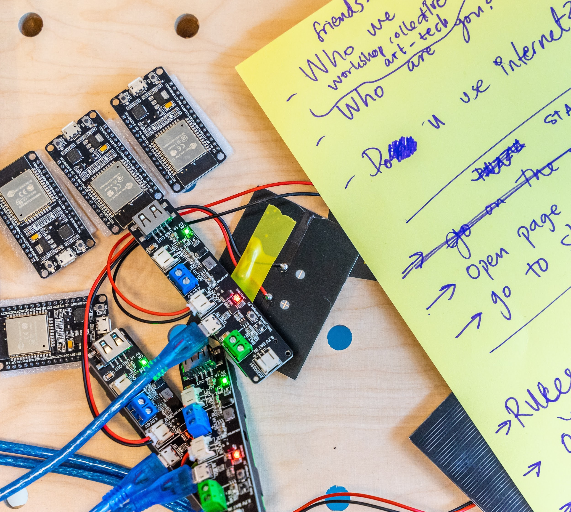
Mini-internet
Server + wifi router inéén:
Programmeerbaar bordje met een wifi chip erop. Alleen bereikbaar binnen een straal van 20 meter.
Stroomvoorziening:
Batterij, zonnepaneel, batterijenlader, kabeltje
Website:
Afbeeldingen, geluidjes, tekst, en een beetje code (HTML, CSS)

Slide 5
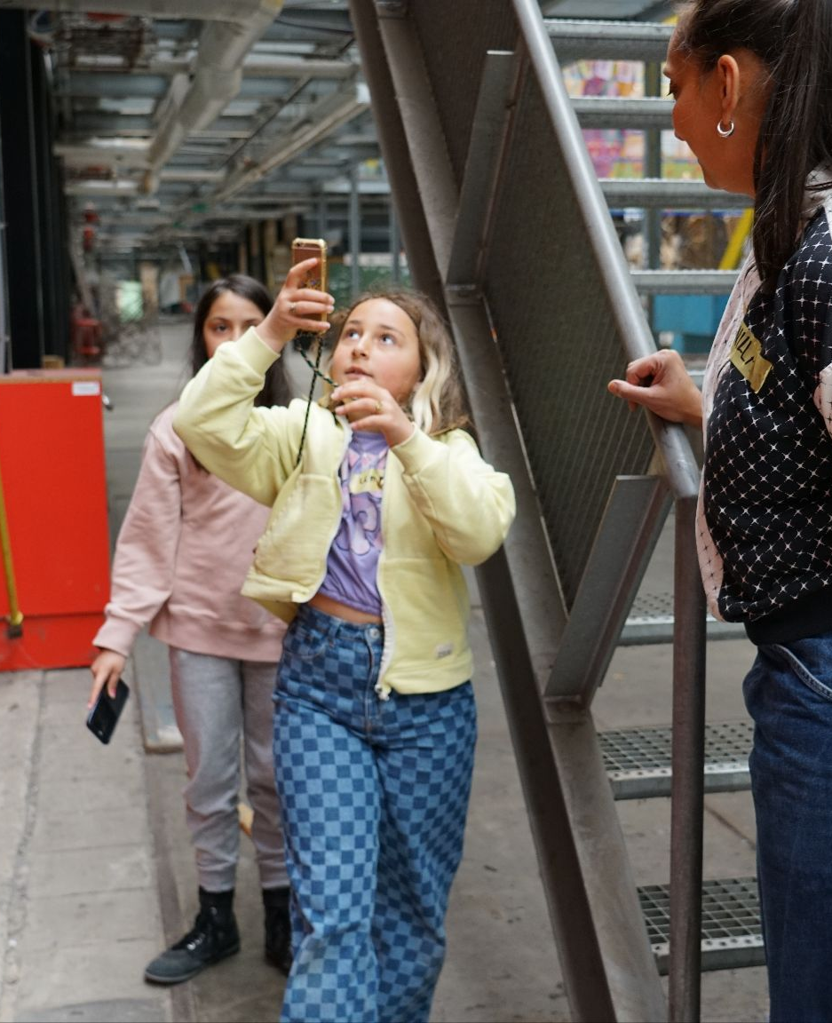
De content
Met de andere deelnemers:
Tekst, afbeeldingen en geluid voor je mini site
Naam voor je wifi netwerk
We beginnen nu met:
Lettertypes en styling in Brackets

Slide 6
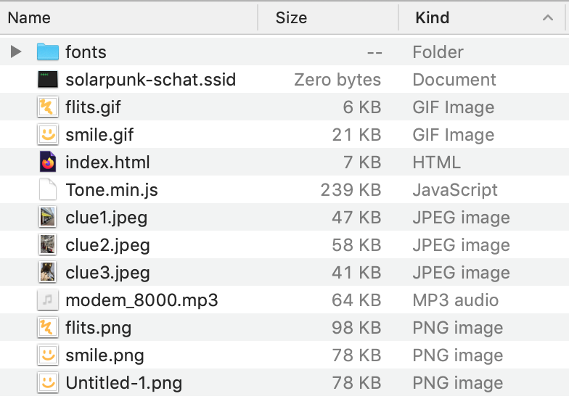
Bestandsstructuur open de map data-de-vrolijkheid
lettertypes >
jouw netwerknaam (geen spaties) >
het html bestand (open met brackets!) >
code om geluid af te spelen >
geluidsbestand >

Slide 7
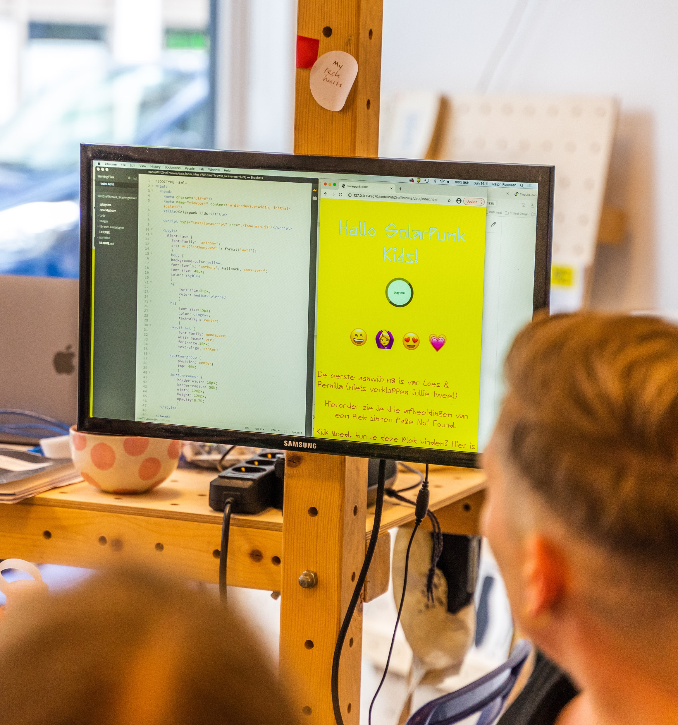
HTML + CSS
<html>
<head>
<title> Naam voor je pagina </title> <style>
@font-face {
font-family: myFont1;
src: url(”coconat.otf”);
}
body{
font-family: myFont1, sans-serif;
font-size: 80px;
word-spacing: 10px;
}
</style>
</head>
<body>
<1h> Dit is de titel van deze pagina </h1>
<p> Dit is een alinea met tekst </p>
<img src=“cat.jpeg”>
<p> Dit is een alinea met tekst </p>
</body>
</html>

Slide 8
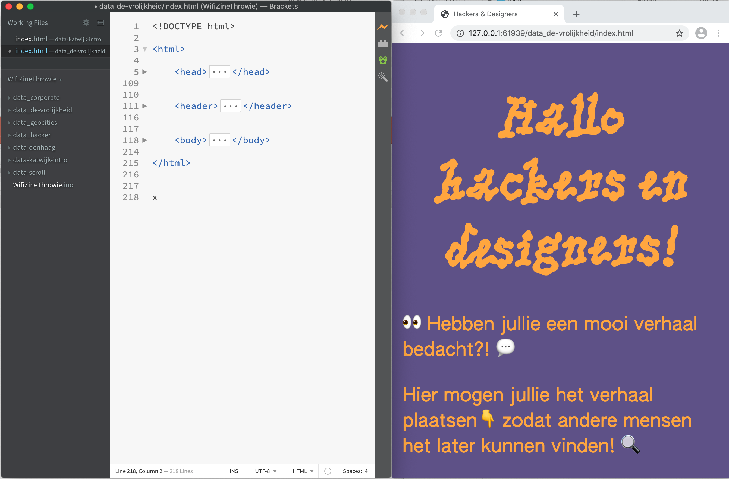
Coderen met Brackets
open met Brackets >

Slide 9
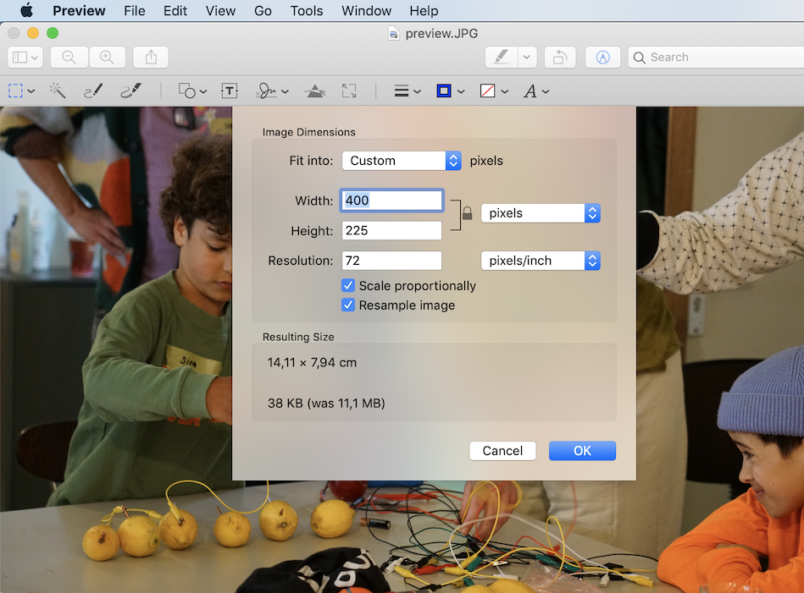
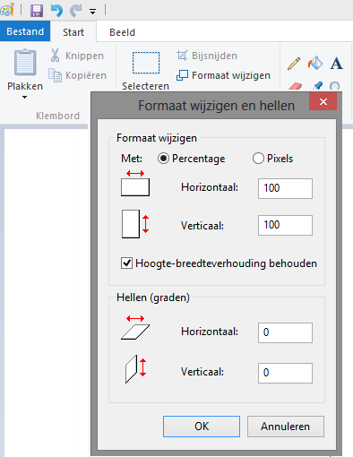
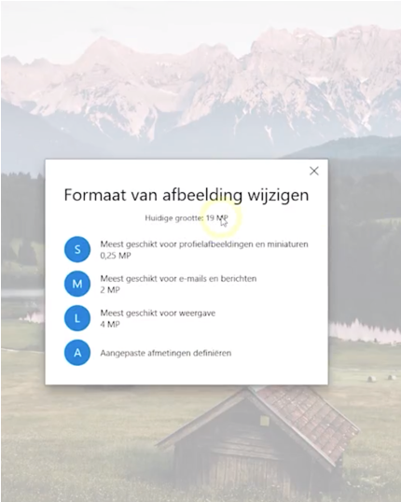
Foto’s comprimeren ~50kb per foto
Voorvertoning (Mac)
Ga naar Extra’s en selecteer Pas Grootte Aan
Breedte 400 px breed, en resolutie 72 pixels/inch
Paint (Windows)
Ga naar Start > Formaat wijzigen
Selecteer Pixels
Vink Hoogte-breedteverhouding aan
Voer nu bij ‘Horizontaal’ in – 400
Foto’s (Windows)
Open de foto(s) in de app Foto’s
Klik op de drie puntjes rechtsboven
Klik op A
Sla je foto’s op – geef ze een korte naam, bijv foto1.jpg enz en controleer hoe groot ze zijn, tussen 25-50kb is ideaal

Slide 10
Audio comprimeren
Voorvertoning (Mac)
Ga naar Extra’s en selecteer Pas Grootte Aan
Breedte 400 px breed, en resolutie 72 pixels/inch
Paint (Windows)
Ga naar Start > Formaat wijzigen
Selecteer Pixels
Vink Hoogte-breedteverhouding aan
Voer nu bij ‘Horizontaal’ in – 400
Foto’s (Windows)
Open de foto(s) in de app Foto’s
Klik op de drie puntjes rechtsboven
Klik op A

Slide 11
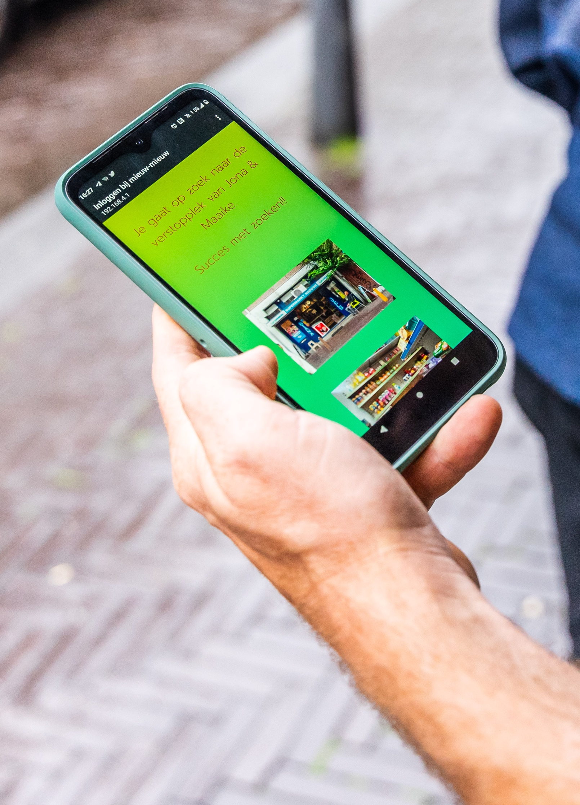
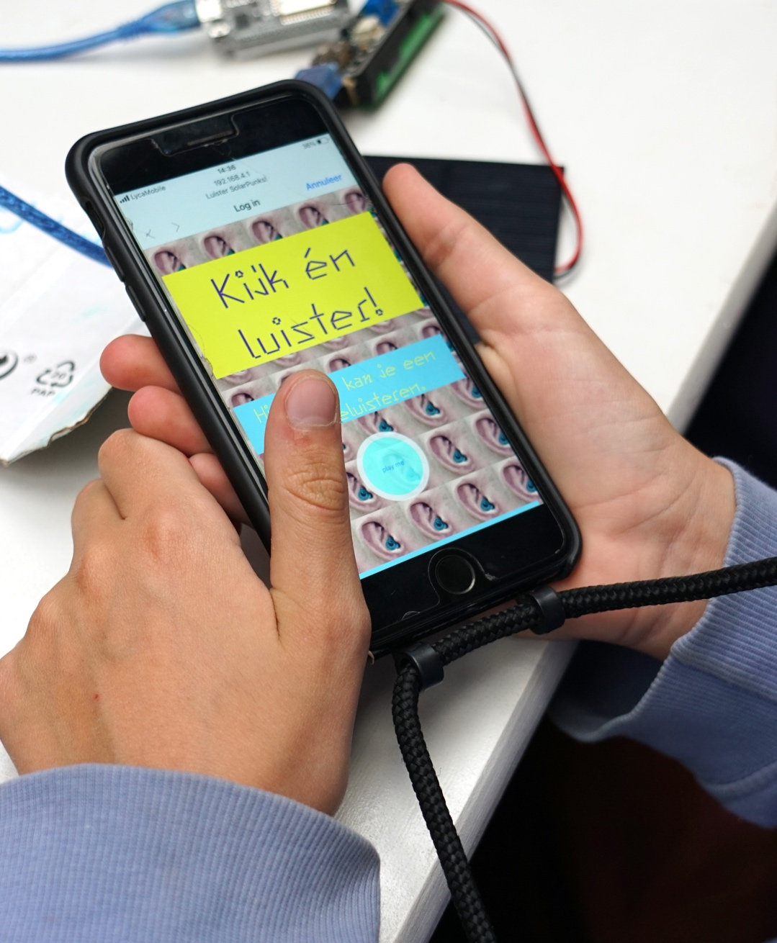
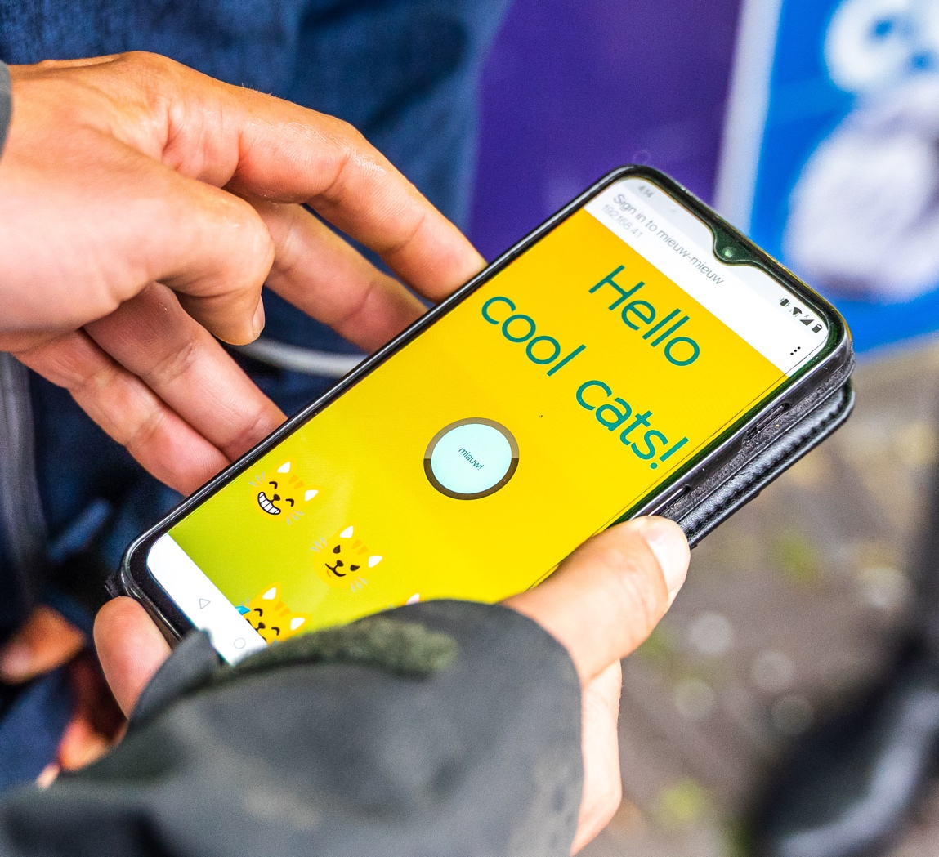
Style je pagina
Style je pagina met de voorbeeldcontent
De andere deelnemers leveren over een 30 min nieuwe content aan die we dan kunnen vervangen
Wij lopen rond om te helpen!

Slide 12
Heb je het .ssid bestand een nieuwe naam gegeven?
Zet het hele mapje op een USB stick!

Slide 13
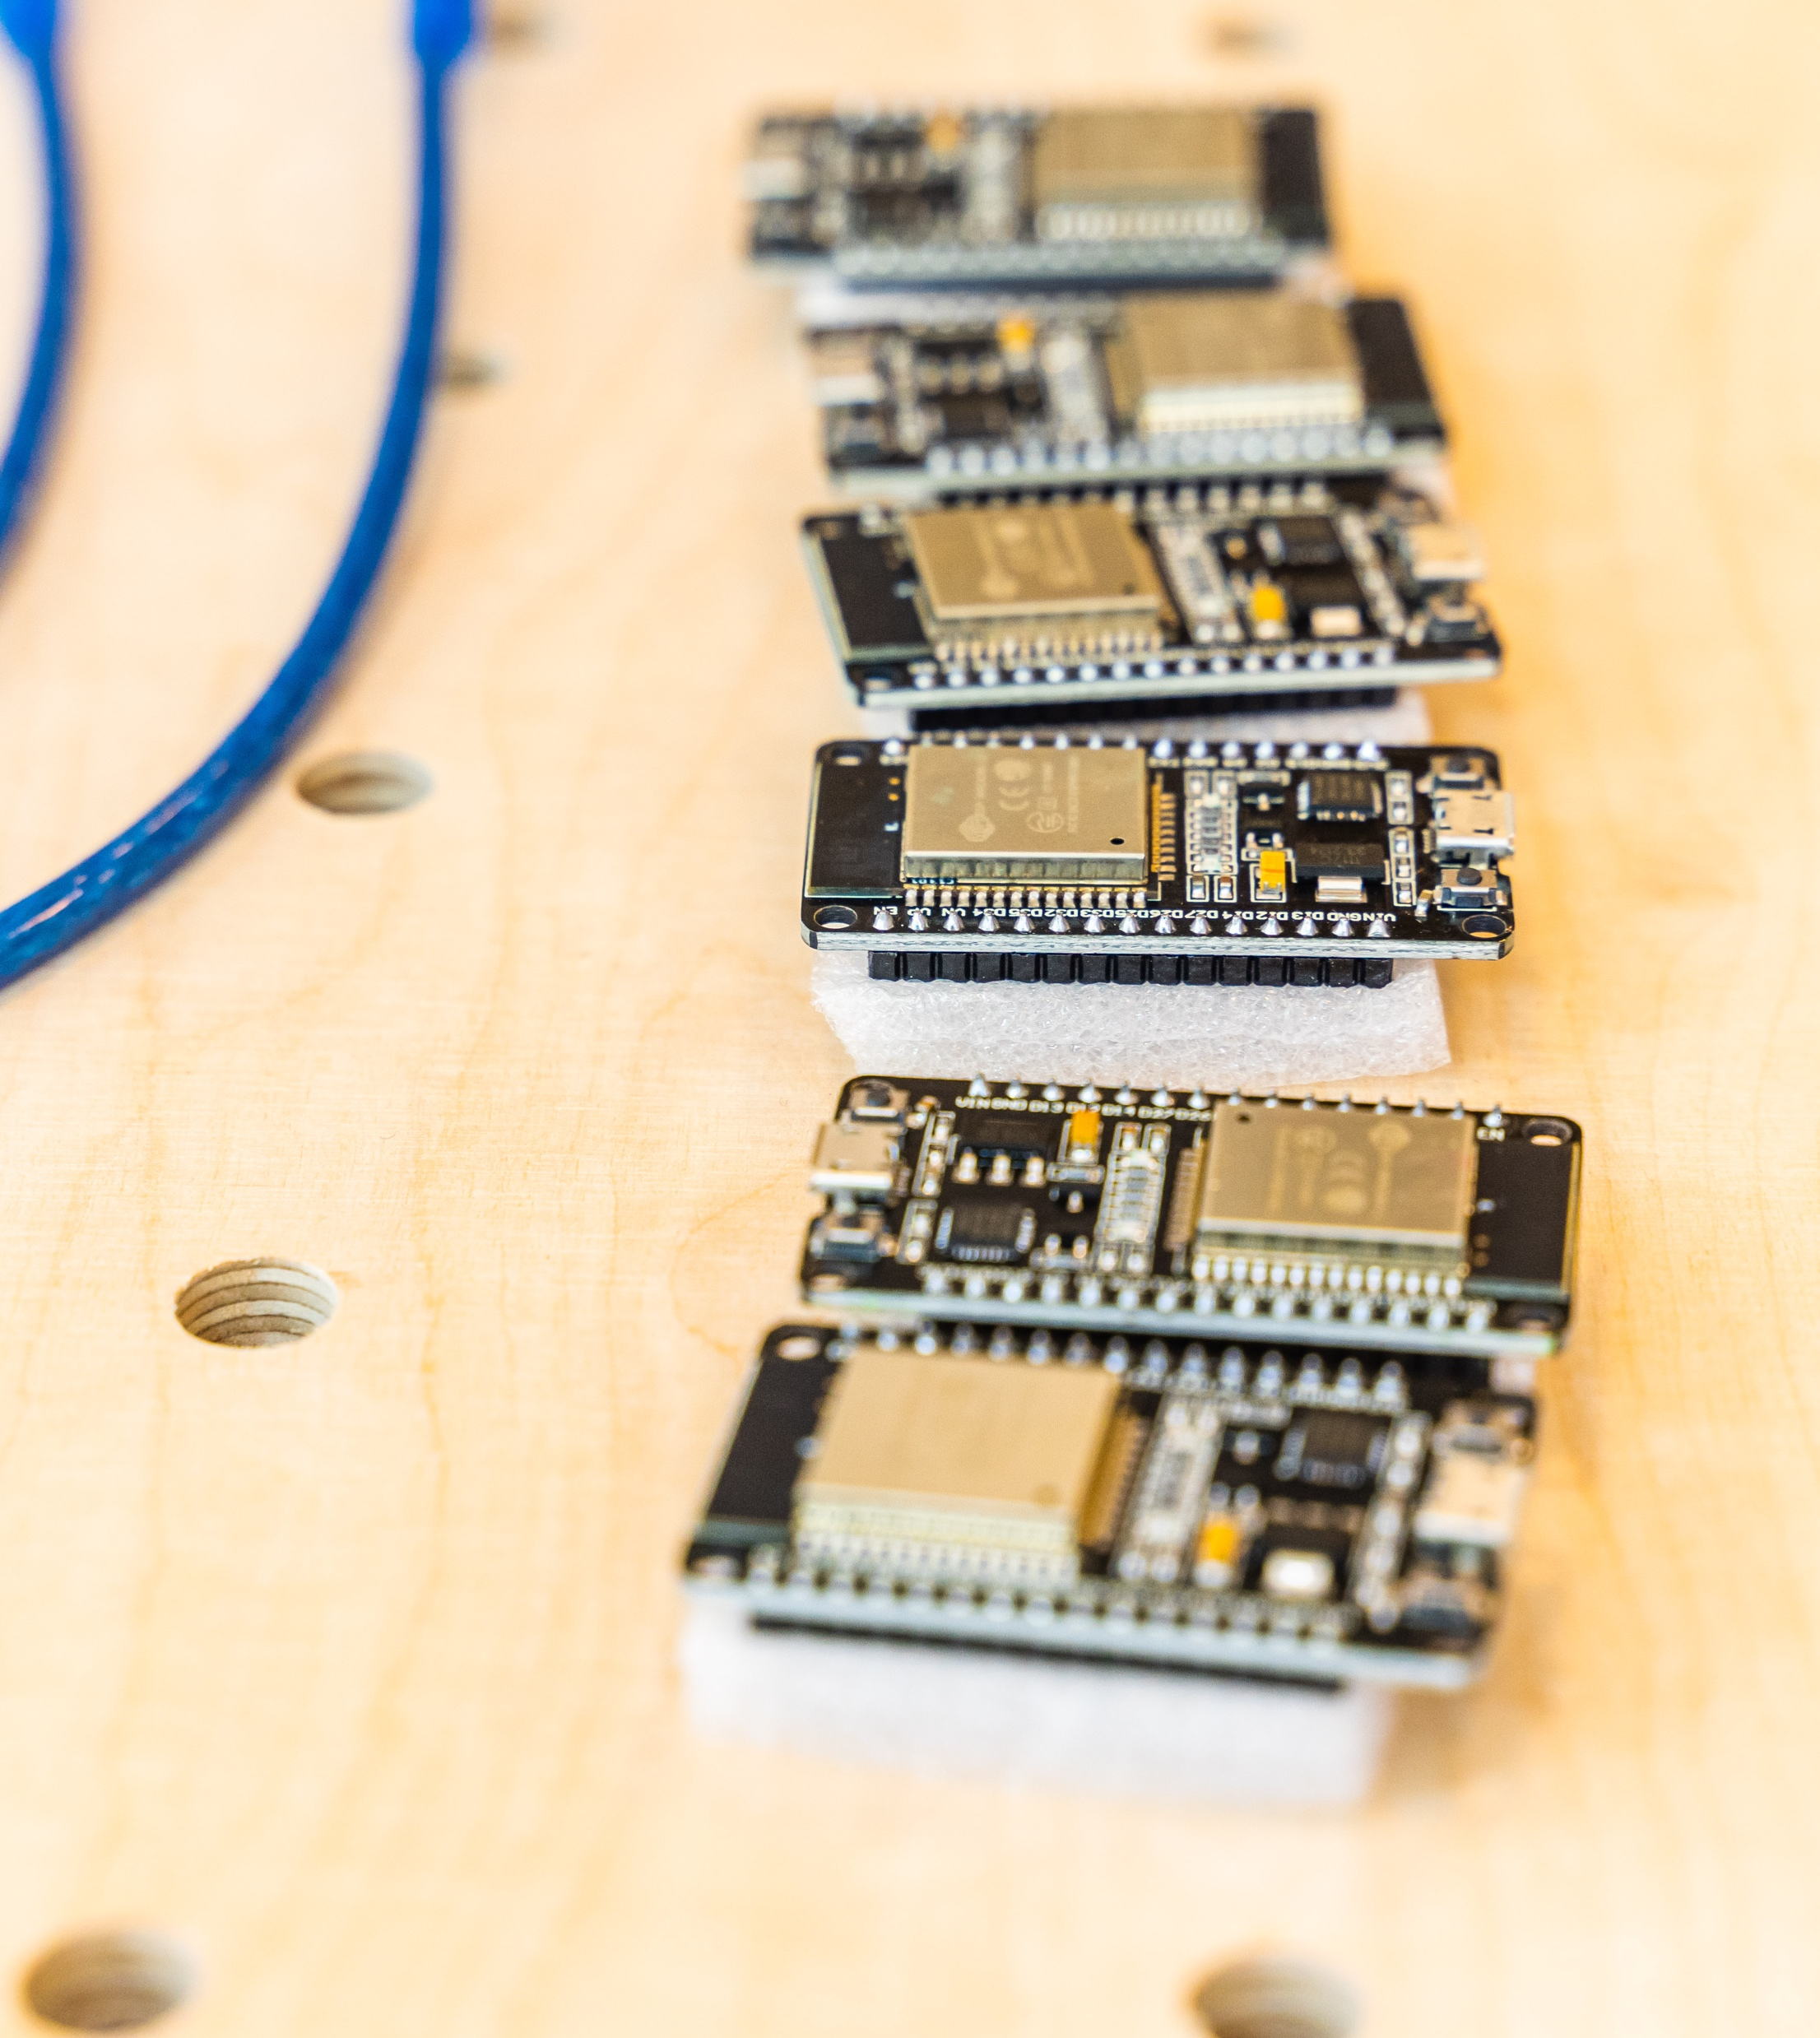
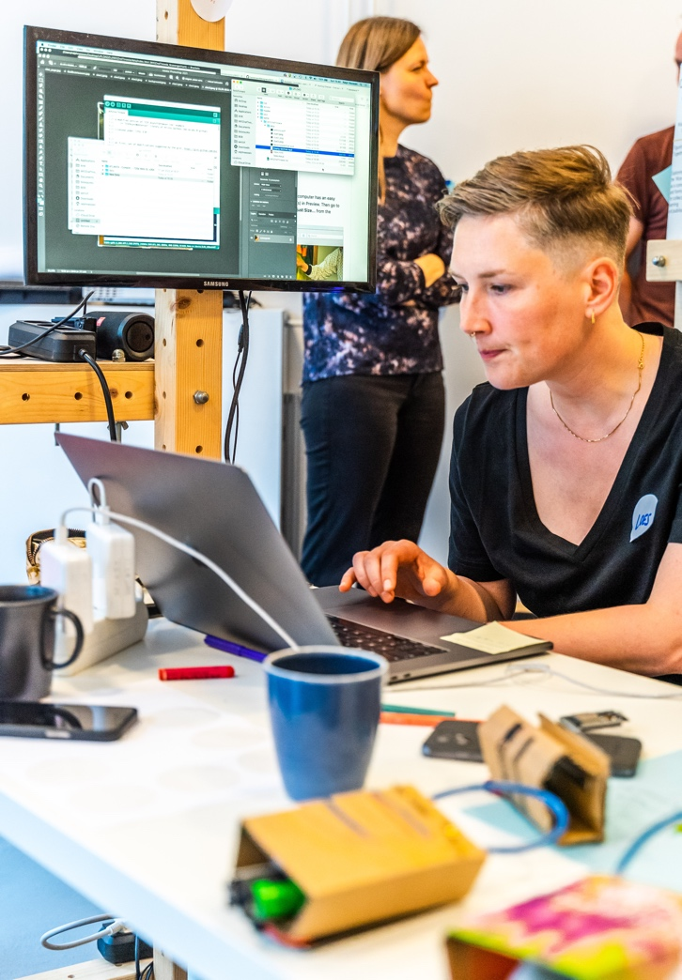
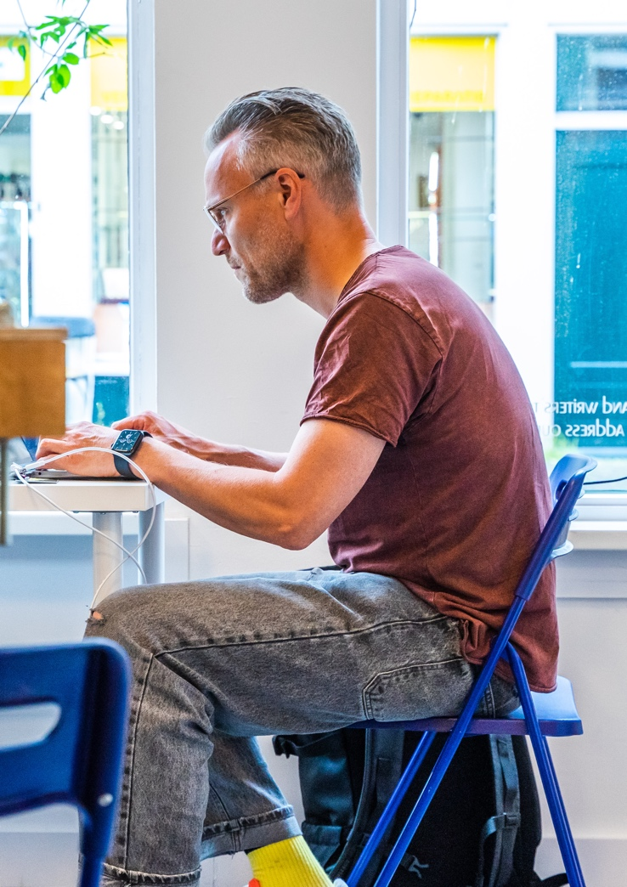
Thee, koekjes en poster ontwerp

